Slide 1
L’élaboration d’un manuel scolaire (en EPS) selon l’approche par les compétences

Slide 2
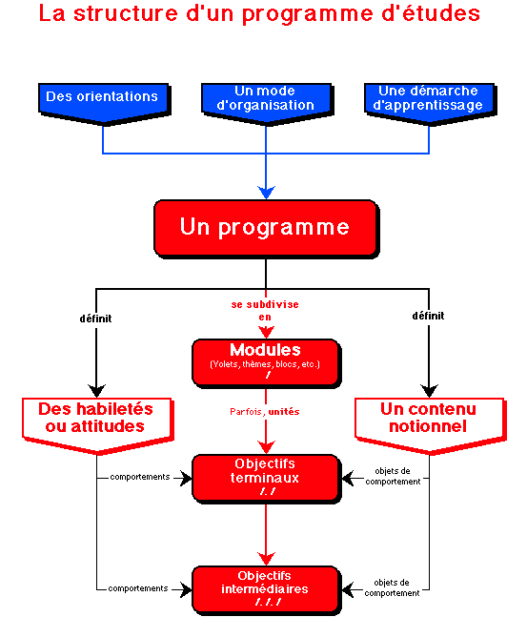

Slide 3
1- Des raisons de changement d’un curriculum (manuel scolaire) :
L’évolution des systèmes économiques, sociaux et culturels et les transformations dans l’organisation du travail et dans les profils des métiers.
L’éducation doit donc suivre cette demande sociale en aménageant des approches pédagogiques nouvelles, dont on perçoit l’évolution à travers les changements des modèles d’apprentissage interrogés pour construire le curriculum.
Le développement d’ordre scientifique de la discipline ainsi que celui de ses modèles didactiques correspondants expliquent l’opportunité de réécrire un curriculum en l’actualisant et en l’aménageant en fonction de ces développements qui doivent se traduire selon le processus de la transposition didactique.
Les résultats des évaluations du système éducatif, notamment au niveaux des programmes et des acquis scolaires des élèves.

Slide 4
2- Rénovation pédagogique impliquant l’adoption d’une approche pédagogique nouvelle
L’adaptation du curriculum aux données précises de la classe et des apprenants ; mais au plan collectif et macro structurel, elle se conçoit à plusieurs dimensions :
Une dimension socioculturelle et économique : la rénovation d’un programme prend en compte les valeurs en vigueur dans le pays et les moyens mis à la disposition par l’institution scolaire ;
Une dimension méthodologique : un modèle adopté ne peut faire table rase des traditions et des pratiques méthodologiques déjà adoptées ;
Eventuellement une dimension terminologique ; certains concepts ou termes techniques utilisés initialement dans un pays peuvent être aménagés et adaptés aux usages conceptuels ou terminologiques attestés dans le contexte où s’implante la rénovation ;
Et une dimension liée aux potentialités réelles des enseignants, c’est-à-dire à leurs comportements et pratiques didactiques ainsi qu’à leur culture pédagogique effective.

Slide 5
3-Quelques principes de base de l’approche par les compétences :
L’approche par les compétences repose sur les principes suivants :
Déterminer et installer des compétences pour une insertion socioprofessionnelle appropriée ou pour développer des capacités mentales utiles dans différentes situations
Intégrer les apprentissages au lieu de les faire acquérir de façon séparée, cloisonnée ou juxtaposée (le tout n’est pas la somme des parties).
Orienter les apprentissages vers des tâches complexes comme la résolution des problèmes, l’élaboration de projets…
Rendre significatif et opératoire ces apprentissages en choisissant des situations motivantes et stimulantes pour l’élève.
Évaluer de façon explicite et selon des tâches complexes : dans une approche par les compétences, une évaluation certificative finale se déroule sur la base de la résolution de situations-problèmes

Slide 6
Quelques caractéristiques clés de la notion de la compétence | Quelques éléments d’explicitation de ces caractéristiques
La compétence ne se donne jamais à voir directement | Elle ne peut être appréhendée à partir de ses seules manifestations observables, mais réfère plutôt aux structures hypothétiques qui sous-tendent l’action
La compétence est indissociable de l’activité du sujet et de la singularité du contexte dans lequel elle s’exerce | Elle est indissociable de l’individu qui la porte et du contexte dans lequel elle s’exerce. elle conduit donc à placer l’individu au centre de l’analyse, mettent l’accent sur ce qui se passe dans la tète de la personne lorsqu’elle agit dans un contexte déterminé, plutôt que sur ce qui requis par la tache
La compétence est structurée de façon combinatoire et dynamique | Elle ne réside pas dans la somme des éléments qui la composent mais dans leur organisation dynamique. ainsi conçue, elle présente à la fois une structure générale permettant de guider l’action spécifique et une combinatoire particulières de ressources, tant externes qu’internes, à travers laquelle cette structure s’actualise dans un contexte donné.
La compétence comporte une dimension métacognitive | Elle suppose une compréhension de la situation, mais aussi une compréhension de la manière dont on s’y prend pour être efficace. la dimension métacognitive de la compétence donne à voir le rôle heuristique que les savoirs davantage formalisés sont appelés à jouer dans la pratique.
La compétence comporte une dimension à la fois individuelle et collective | La compétence est socialement située et comporte donc une double dimension individuelle et sociale ou collective. si les compétences individuelles contribuent à la compétence collective, celle-ci se développe à son tour à la faveur d’une amélioration constante des compétences individuelles.
4- principale caractéristique de la compétence

Slide 7
5- Une procédure de conception d’un curriculum (manuel scolaire) selon l’approche par les compétences
A- Préciser un profil de sortie de l’élève soit à la fin de chaque année soit à la fin d’un degré ou d’un cycle.
B- le développement des compétences et leur progression s’effectue par paliers (un palier de compétences par année). Ce profil sera exprimé à l’aide d’un objectif terminal d’intégration (OTI),
C- le concepteur du curriculum se réfère ainsi à un ensemble de situations et se pose la question suivante : à quel type de situations l’élève doit-il faire face dans sa vie quotidienne et plus tard dans sa vie professionnelle?

Slide 8
6- - Préciser les compétences constituant l’OTI
Dans un deuxième temps, les élaborateurs du curriculum procèdent à la délimitation des compétences en décomposant l’OTI et en prévoyant leur progression et leur cheminement selon différents paramètres :
le niveau de complexité de la tâche demandée,
le niveau d’autonomie exigé de l’élève,
Ou encore le nombre de démarches à suivre dans la résolution d’un problème…)

Slide 9
7- Les implications de la pédagogie d’intégration sur les manuels scolaires
Il existe au minimum deux conditions pour qu’un manuel puisse être qualifier de « manuel intégrateur ».
il faut qu’il ait au préalable défini quelques compétences à développer dans l’ensemble du manuel, voire même un objectif terminal d’intégration.
il faut qu’il contienne quelques activités d’intégration axées sur ces compétences.
Si on veut aller plus loin, on peut commencer à modifier les contenus proprement dits du manuel, en élaguant tout ce qui ne se rapporte pas à une des compétences.
Si on veut aller encore plus loin, on peut développer des aspects spécifiques à une compétence, par exemple un savoir – faire particulier qui se rapporte à la compétence, une attitude particulière. on est là dans la perceptive de la fonction de développement de capacités et de compétences.
Si l’on veut franchir un pas supplémentaire, on peut enfin restructurer complètement le manuel dans la perspective d’un développement de compétences.

Slide 10
2 3 4 5
Niveau maximum Niveaux de perfectionnement
1 2 3 4 5
Définition de quelques compétences
Insertion de quelques activités d’intégration
Elagage des contenus superflus
Insertion des activités spécifiques aux compétences
Restructuration complète du manuel scolaire
Vers un manuel scolaire intégrateur

Slide 11
7La Définition de quelques compétences :
La toute première étape de l’élaboration d’un manuel scolaire en termes d’intégration est de définir :
quelques compétences à développer, et les situations d’intégration dans lesquelles l’élève va être invité à montrer ses compétences
éventuellement l’objectif terminal d’intégration.
Rappelons qu’il n’est pas souhaitable de définir un nombre de compétences trop important : 4 à 6 compétences par manuel constituent un bon point de repère. En effet, un trop petit nombre de compétences permet rarement de prendre en compte tous les contenus à développer, mais un trop grand nombre de compétences atténue le caractère intégrateur du manuel scolaire.
Définition de quelques compétences | Insertion de quelques activités d’intégration | Elagage des contenus superflus | Insertion des activités spécifiques aux compétences | Restructuration complète du manuel scolaire

Slide 12
-2-l’insertion d’activités d’intégration dans le manuel :
Lorsque le manuel présente une synthèse d’une portion de matière, comme une page de synthèse sur les unités de mesure, ou de volume des solide, (une synthèse sur les lois de la motricité humaine)…, il ne s’agit pas d’activité d’intégration tout d’abord par ce que l’élève n’est acteur de son apprentissage, ensuite par ce que cette activité n’a pas de caractère significatif. Elle n’a éventuellement de caractère significatif que pour le spécialiste.
Précisons enfin que l’on peut choisir de construire ces situations de telle manière que l’élève puisse les résoudre en partie, mais qu’elle présente également une difficulté nouvelle pour lui et qu’il ne pourra les résoudre qu’après un nouvel apprentissage. Elle jouent alors à la fois le rôle d’intégration des acquis a postériori ( pour la partie que l’élève peut résoudre avec ce qu’il connait déjà) et celui de structurant antérieur, c’est – à –dire le rôle d’intégration « a priori » que nous avons évoqué ci-dessus ( pour la partie qu’il n’est pas encore capable de résoudre avec ce qu’il connait.)
Définition de quelques compétences | Insertion de quelques activités d’intégration | Elagage des contenus superflus | Insertion des activités spécifiques aux compétences | Restructuration complète du manuel scolaire

